Slide 1


Indentação em Python: A Base da Estrutura do Código
A indentação é um conceito fundamental em Python, definindo a estrutura e o fluxo do código. Diferente de outras linguagens, Python não utiliza chaves {} ou palavras-chave para delimitar blocos de código, utilizando a indentação como forma de organização e agrupamento de comandos.

Slide 2

O Que é Indentação?
A indentação se refere ao espaço em branco no início de cada linha de código. Em Python, esse espaço, geralmente composto por 4 espaços ou uma tabulação, é crucial para determinar a estrutura do código.
Indentação e Blocos
Consistência é Essencial
Tabulação vs. Espaços
O nível de indentação de um bloco de código indica que ele está dentro de um bloco de controle, como if, for, while, ou uma função. Blocos de código são conjuntos de linhas que são executadas juntas.
Todos os comandos dentro de um mesmo bloco devem ter o mesmo nível de indentação. A falta de consistência resulta em erros de sintaxe.
É recomendável utilizar 4 espaços para cada nível de indentação, evitando o uso da tecla Tab, pois a interpretação da tabulação pode variar.

Slide 3
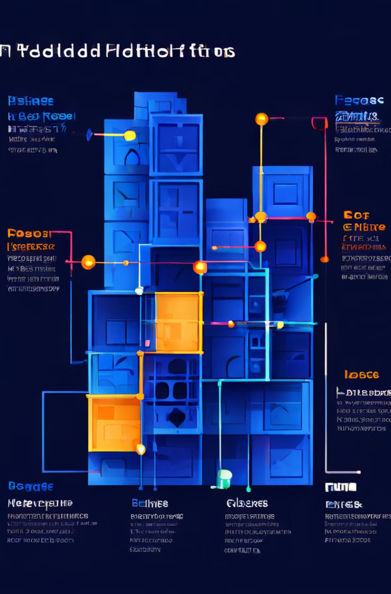
Blocos de Código: Compreendendo a Estrutura
Python utiliza a indentação para agrupar linhas de código em blocos, criando uma estrutura lógica e hierárquica. Um bloco de código pode ser um conjunto de comandos dentro de um loop, uma condicional, ou uma função.
1
Blocos Definidos por Indentação
Um bloco de código é delimitado por um nível específico de indentação, indicando que suas linhas são parte de uma estrutura maior.
2
Organização Hierárquica
A indentação cria uma hierarquia visual, facilitando a leitura e compreensão da estrutura do código, especialmente em programas complexos.
3
Indentação Correta: Fluxo Lógico
Uma indentação correta garante que o código seja executado de acordo com a lógica esperada, evitando erros inesperados.
4
Blocos Aninhados
É possível aninhar blocos de código dentro de outros blocos, criando estruturas complexas com diferentes níveis de indentação.

Slide 4

Erros de Sintaxe: A Importância da Indentação
A indentação em Python é rigorosamente verificada pelo interpretador. Qualquer inconsistência na indentação resultará em um erro de sintaxe, impedindo que o código seja executado.
Tipo de Erro
Descrição
Indentação Incorreta
Ocorre quando um bloco de código não possui a indentação correta, como um nível de indentação inconsistente.
Blocos Aninhados Incorretamente
Acontece quando a indentação de um bloco aninhado está incorreta, gerando uma estrutura hierárquica inválida.

Slide 5
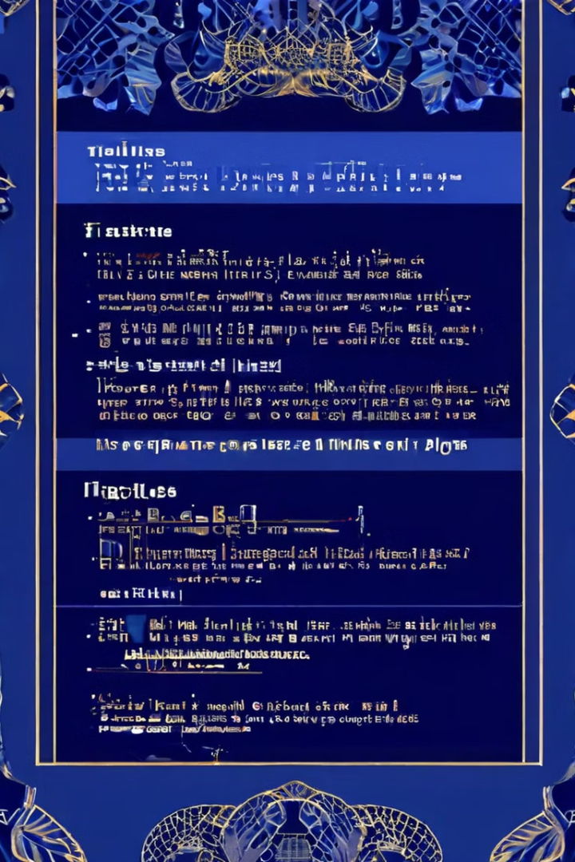



Exemplos de Indentação em Python
É crucial entender como a indentação influencia o fluxo de execução do código. Veja exemplos de como a indentação define o escopo de blocos de código.
Exemplo 1: If-Else
if x > 5: print("x é maior que 5") else: print("x é menor ou igual a 5")
Exemplo 2: Loop For
for i in range(5): print(i)
Exemplo 3: Função
def minha_funcao(): print("Esta é uma função")

Slide 6





Indentação e Legibilidade do Código
A indentação não serve apenas para o interpretador, mas também para a legibilidade do código. Uma indentação correta torna o código mais fácil de ler, entender e depurar.
Clareza na Estrutura
A indentação visualiza a estrutura do código, permitindo que programadores identifiquem facilmente blocos de código, loops e condicionais.
Facilidade de Leitura
A indentação facilita a compreensão do fluxo do código, tornando-o mais legível e intuitivo para outros programadores.
Depuração Simplificada
A indentação correta facilita a identificação de erros, especialmente em códigos complexos, pois a estrutura fica mais evidente.
Trabalho em Equipe
Um código bem indentado facilita a colaboração entre programadores, pois todos entendem a estrutura e o fluxo do código.

Slide 7
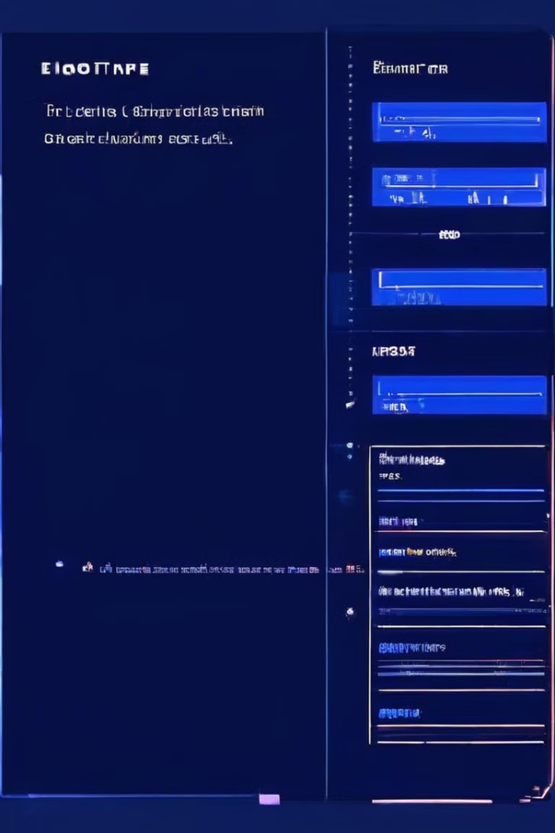
Convenções de Indentação
Para garantir a legibilidade e evitar erros, é crucial seguir convenções de indentação. As convenções definem o número de espaços ou tabulações utilizados para cada nível de indentação.
Convenção PEP 8
A PEP 8, guia de estilo para o código Python, recomenda o uso de 4 espaços para cada nível de indentação. Essa convenção é amplamente adotada pela comunidade Python.
Consistência é a Chave
Independentemente da convenção escolhida, o mais importante é manter a consistência em todo o código. Use sempre o mesmo número de espaços ou tabulações para cada nível de indentação.
Evite Misturar Espaços e Tabulações
A mistura de espaços e tabulações pode levar a erros de indentação, pois a interpretação de tabulações varia entre editores de código.

Slide 8

Conclusão: Indentação como Fundamento
A indentação é um elemento fundamental em Python, impactando diretamente a estrutura, legibilidade e execução do código. Entender e aplicar corretamente a indentação é crucial para escrever código Python eficiente, organizado e livre de erros.

